Slide 1


« BREVE HISTOIRE du RCB »
Rotary Club Bujumbura
Bujumbura, Aout 2020

Slide 2
I. Au commencement
La formation du RC de Bujumbura a été initiée par son aîné, le RC de BUKAVU, en 1955. Ce Club, le premier au Burundi, obtiendra sa Charte, l’enregistrant comme membre à part entière du Rotary International le 1er mars 1956, sous le numéro ID 17227.
Son premier Président est Henry STAINIER, qui dirige le Club de 1955 à 1958.

Slide 3
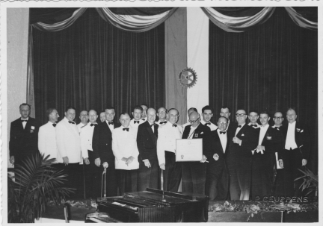

Slide 4








II.L’Expansion(Le RCB est sa descendance)
01/03/1956
04/05/2004
16/03/2010
04/06/2012
13/09/2013
26/06/2015
05/02/2018
26/06/2015
15/12/2019

Slide 5




21 Mars 1991
15 Octobre 2012
2016
18 Septembre 2009

Slide 6

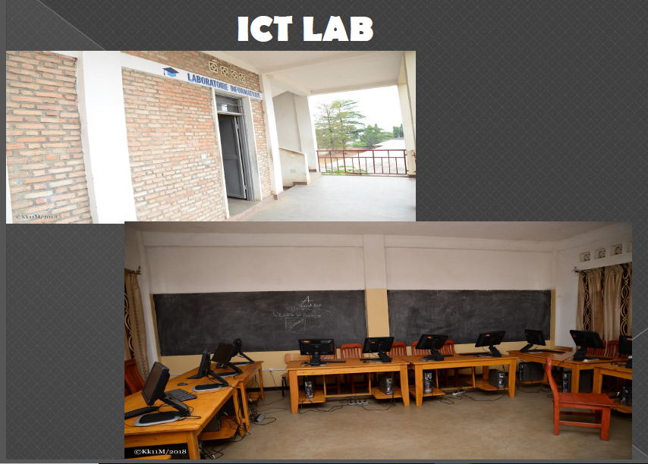
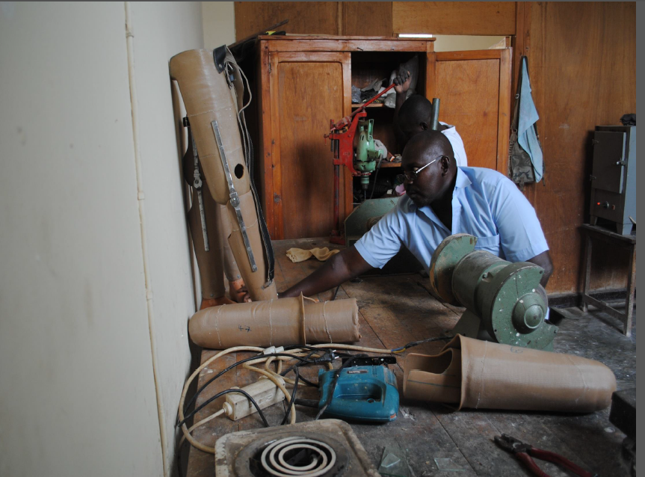
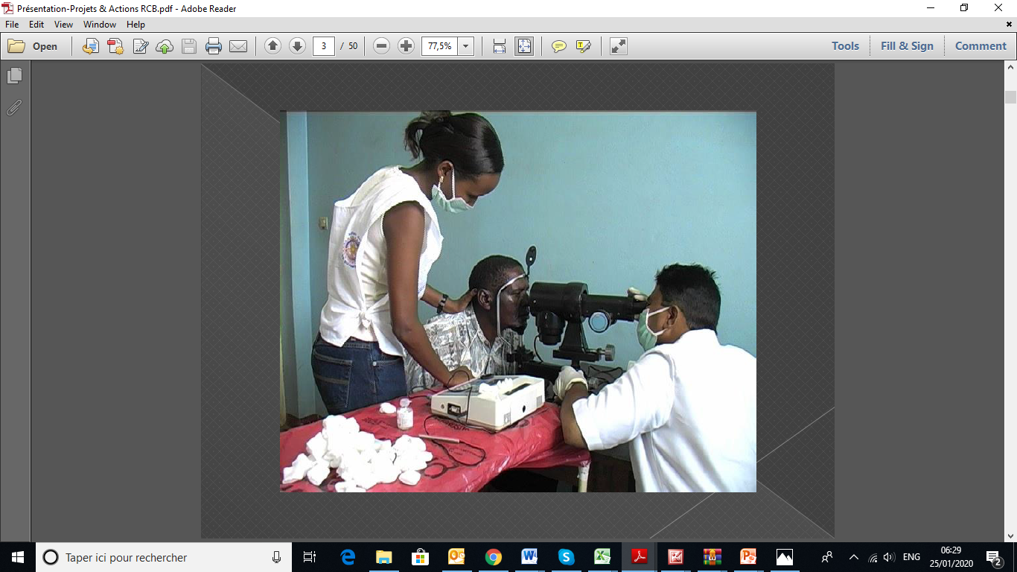

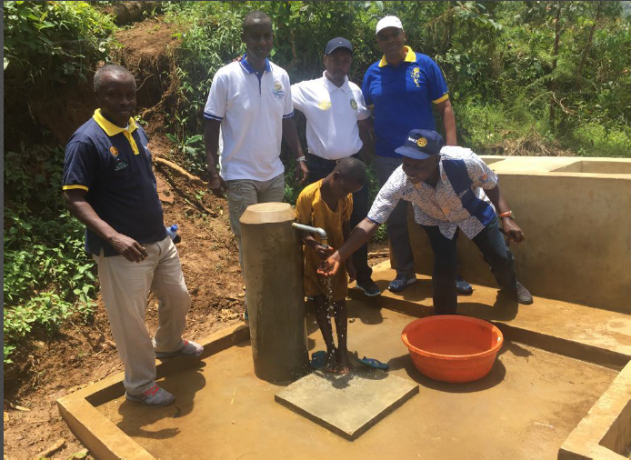
III.Actions & Projets

Slide 7
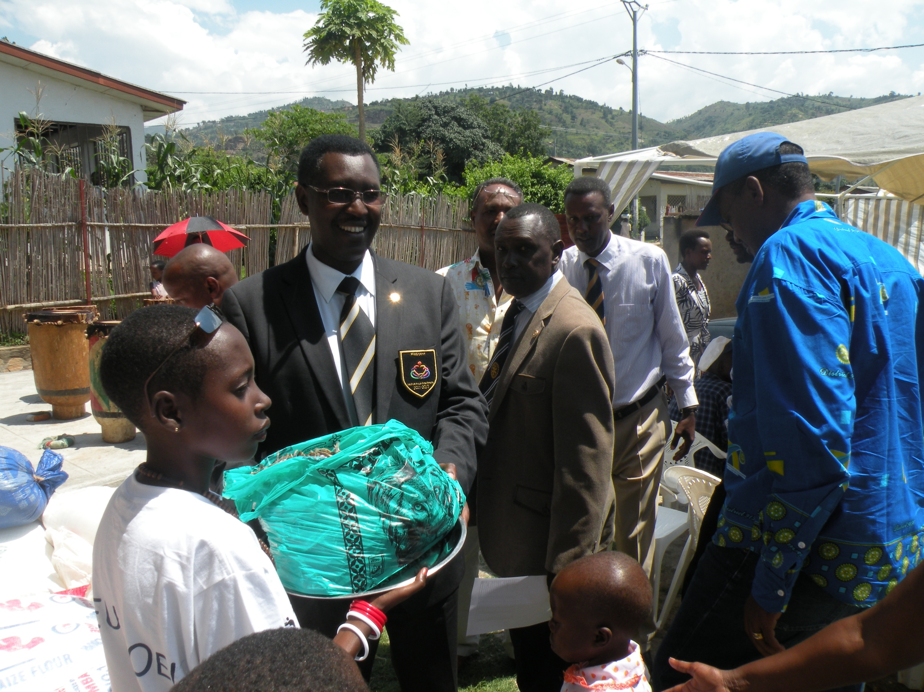
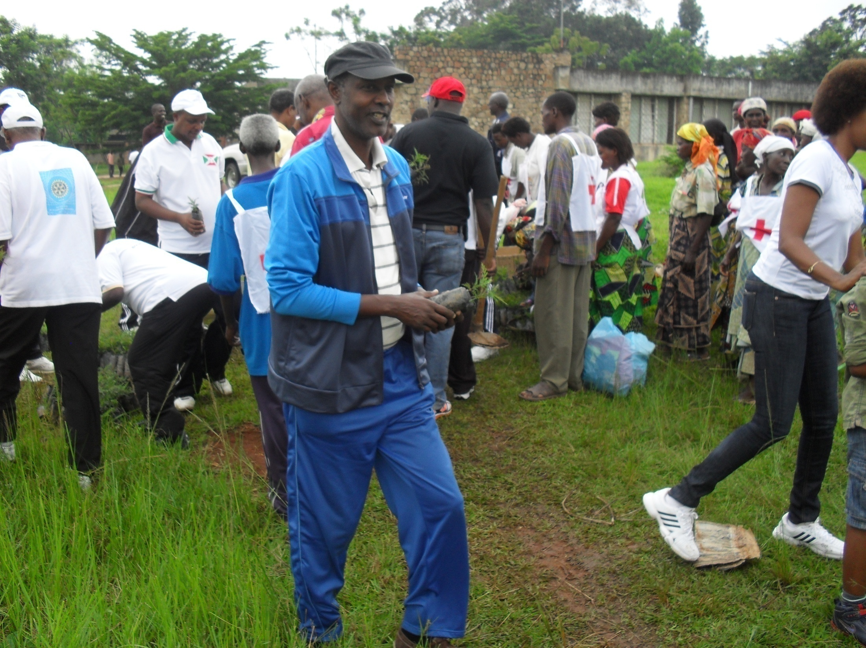
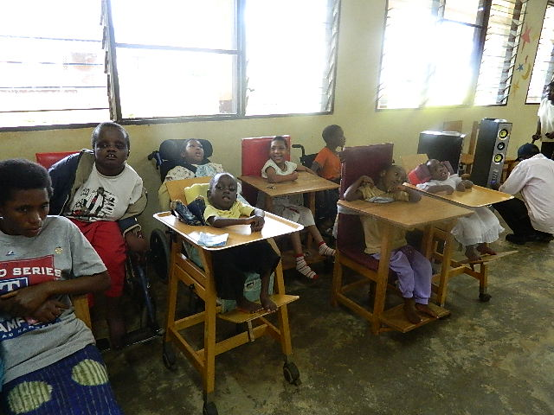
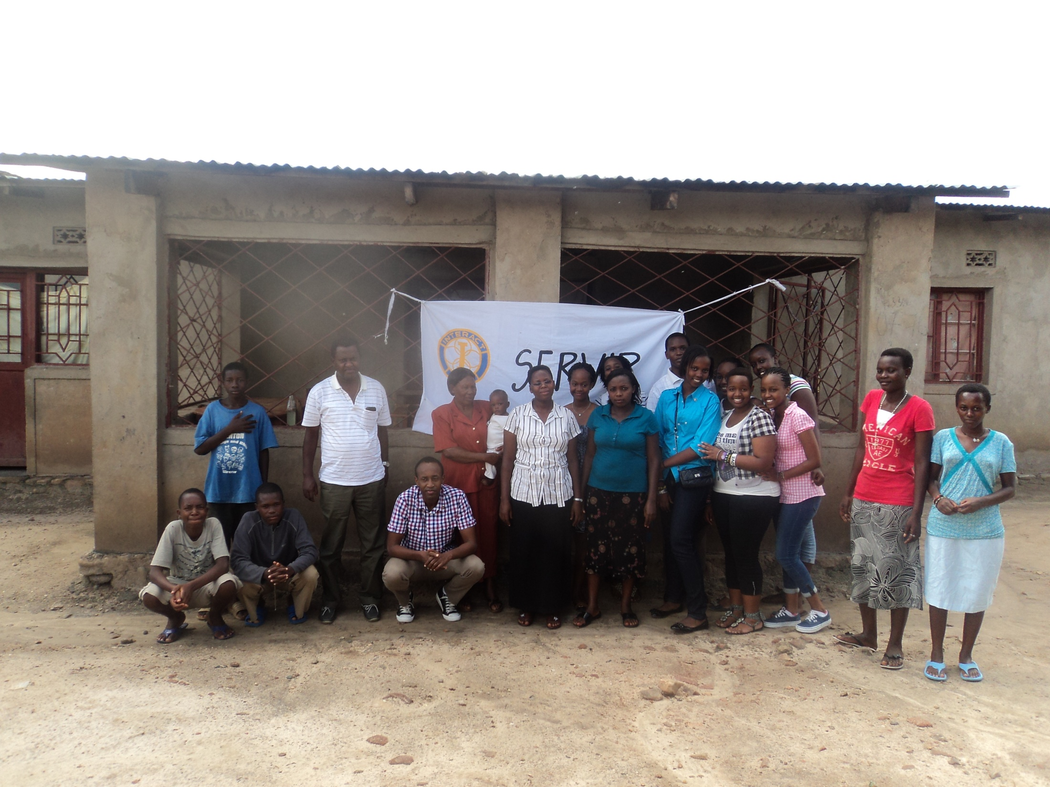
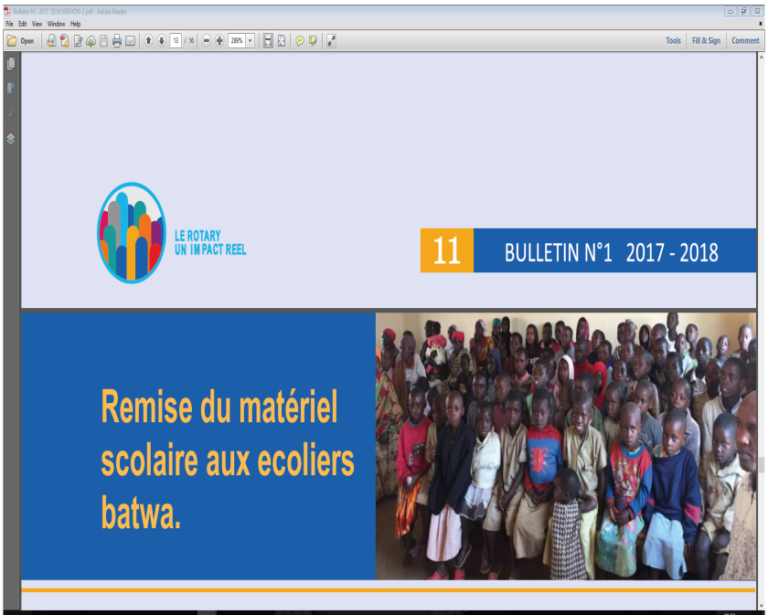
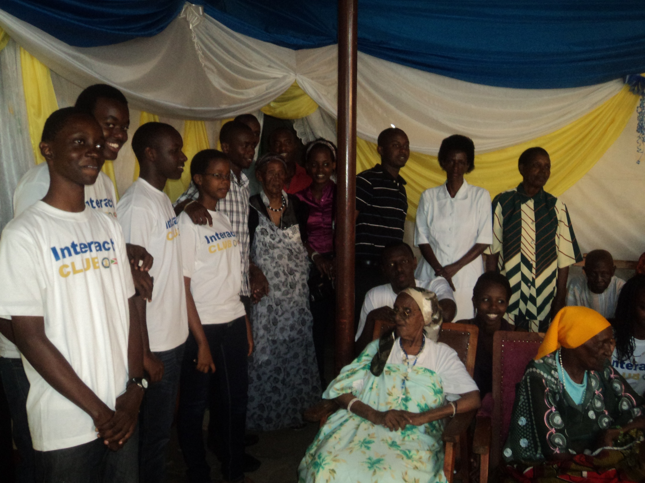

Slide 8
IV.Les Dirigeants
62 Présidents de Club
Quatre Gouverneurs de District:
Freddy BROUSMICHE(1992-1993)
Albert MUGANGA(2006-2007) , Fréderic BISHAHUSHI (2017-2018),Pierre HAVYARIMANA(2022-2023)
Six Assistants du Gouverneur de District toujours membres actifs:
Ami Albert(2003-2004),Ami Déo NT.(2005-2007),Ami Fréderic (2009-2011),Ami Pierre H. (2012-2014),Ami Gabriel (2014-2017),Ami Gilbert(2019 à ce Jour)

Slide 9
V.Les Grands événements
CDD de 2007 de l’Ami PDG Albert(PCO:Ami PDGA Déo NTIBIBUKA)
CDD de 2018 de l’Ami PDG Fréderic(PCO:Ami PP Théo MBAZUMUTIMA)

Slide 10
VI.Contributions à la Fondation
73 PHF
15 Multiples PHF
1 Donateur Majeur

Slide 11


